Slide 1
A&W様へのご回答
[ 2030/12/31]
[ Masayuki Yamato]
[ According to NDA]
[ According to NDA]
AlpsAlpine/第2ソフト技術部
2026/3/31

Slide 2
A&Wからの問合せ事項
弊社BT Stackお見積りに関する貴社仕様及び数量条件等の提示
Qualcomm StackのI/F仕様(ドキュメント)のご提供
契約書についての貴社お考え(貴社との既存契約書をベースにするか等)
貴社技術的確認事項の及び開発分担、責任範囲に関するご質問資料のご提供

Slide 3
要件１
A&W：弊社BT Stackお見積りに関する貴社仕様及び数量条件等の提示
APN：
仕様については詳細確定後
企画台数：8.5Mil

Slide 4
要件２
A&W：Qualcomm StackのI/F仕様(ドキュメント)のご提供
APN：Qualcommから独自に提供されるI/Fはありません

Slide 5
要件３
A&W：契約書についての貴社お考え(貴社との既存契約書をベースにするか等)
APN：現在調整中

Slide 6
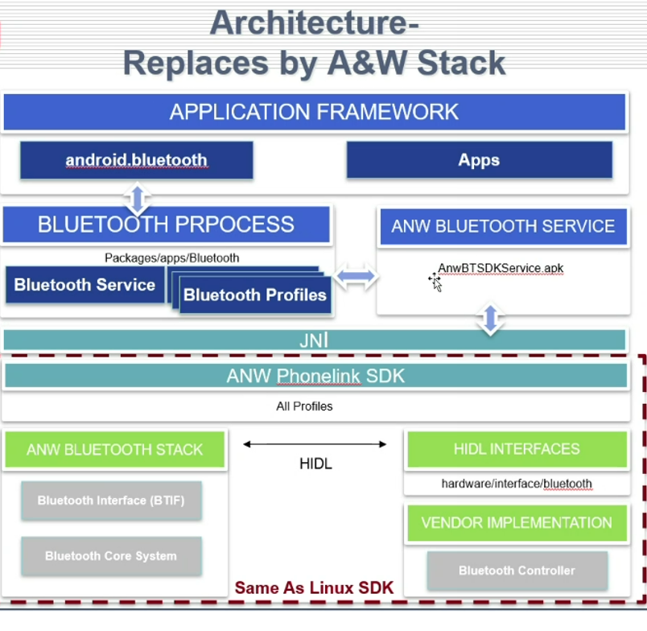
要件４
A&W：貴社技術的確認事項の及び開発分担、責任範囲に関するご質問資料のご提供
APN：右図赤色部分はA&Wより提供されるとの認識
この場合、A&W社で対応するのは以下のいずれか
・ライブラリの提供のみ
・移植まで
・不具合発生時の対応込み

Slide 7
要件5
A&W：AOSPプラットフォームに対し、Android Native APIと連携して、A&Wが提供する内容は以下の通りです:
まず、上の図について説明します。赤い点線で囲まれた部分は、現在A&WがALAP 27PFプロジェクトに提供しているSDKと実質的に同じものです。Android OSの特性に合わせて、このSDKにAnwBTSdkServiceを追加し、Bluetooth機能をサービスとして提供するようにしました。これは、AndroidがバックグラウンドアプリケーションのBluetooth接続を積極的に切断する傾向を回避するためです。実際には、Androidネイティブが提供するBluetoothプロセス（Bluetooth.apk）も同じ目的を果たします。
Android Native APIの場合、A&Wは2つのコンポーネントを提供します:
a. Android用A&W Phonelink SDK（上記の画像の赤い点線およびAnwBTSdkServiceを含む）
b. Androidの「Bluetooth Process」のコードを修正して、AnwBTSdkserviceにブリッジする。
ただし、「Bluetooth Process」のコードはBSPに含まれているため、この部分はALAPのポリシーに従う必要がある。
b-1: ALAPがBSPの統合および修正を維持する第三者を有する場合、A&Wは参照コードを提供し、ALAPまたはALAPが委託した第三者が統合を行います。
b-2: ALAPがA&Wによる統合を希望する場合、ALAPはBSPソースコードをA&Wに提供する必要があり、A&WはBluetooth SDKを統合します。その後、A&Wは統合されたコードをALAPに返却します。

Slide 8
要件6
A&W：
Q: A&Wが提供するプランの範囲は何ですか
要件5を参照してください。
Q :異なるAndroidバージョン/準拠API、統合・修正部分？
要件5を参照してください。
Q4 :A&Wはオンサイトトレーニングをサポートできますか？
これはビジネス上の問題であるべきです。必要であれば、RDが協力します。実際、Q1の回答を読んだ後、これらの懸念はもはや存在しないはずだと私は考えています。

